Slide 1
Биченко Ірина Григорівна вчитель початкових класів
Я за 5 років : освоїла НУШ, навчилася працювати на онлайн платформах , поєднувати онлайн та офлайн навчання, створювати та працювати з інтерактивними вправами.
Для дітей – вчитель, наставник, друг, порадник.
Для колег – друг, порадник.
Для родини – донечка, сестра,мама та дружина.
Місія: навчити та виховувати так, щоб у кожному дитячому серці запалати вогник добра.
Візія: навчати, розвивати, виховувати, зробити навчання цікавим, всебічно розвивати творчі здібності дітей формуючи свідому особистість.

Slide 2
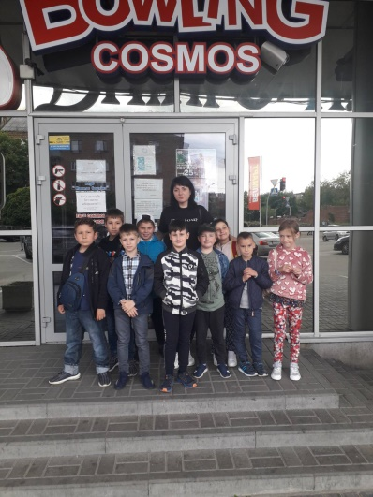
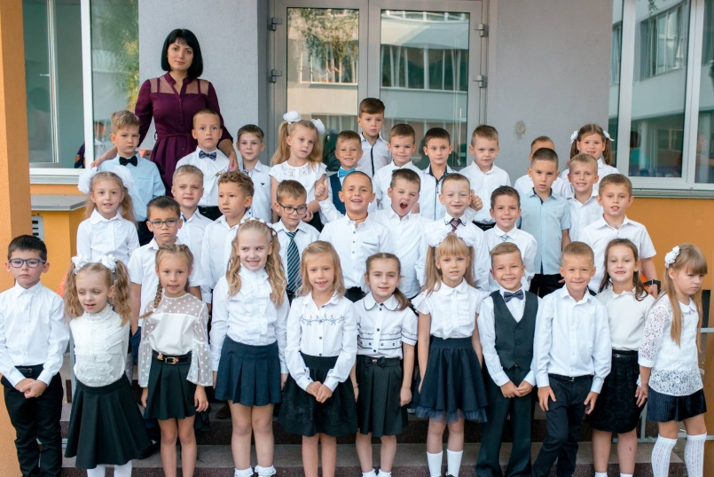
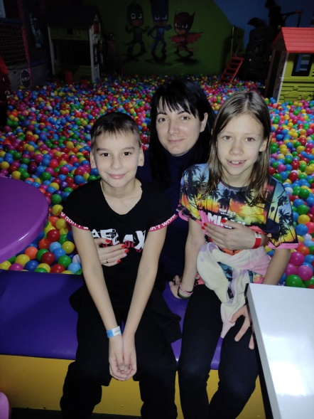
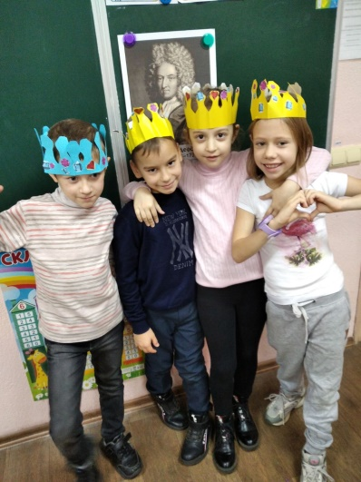
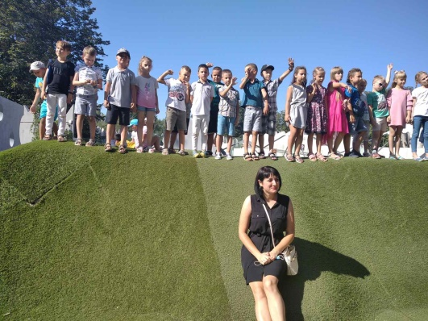
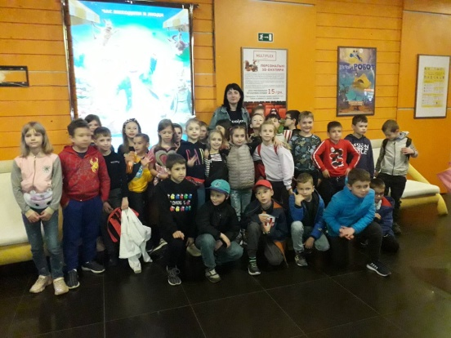
Мій досвід викладання
Навчилася працювати в умовах пандемії, війни.
Опанувала навчальні платформи: Kachoot, Google Workpace, Emoji.com.

Slide 3
Підвищення професійного рівня Мої сертифікати

Slide 4
Сутність сучасного вчителя у самому слові «учитель»
Ч
Чесний,чуйний,людяний, з почуттям гумору.
И
Інтелігентний, індивідуальний.
У
Унікальний,успішний,універсальний
Т
Е
Енергійний,емоційний,ефективний
Л
Люблячий дітей та свою роботу
Тактовний,толерантний,терплячий.
Ь
Дуже м’який, як м’який знак і саме слово

Slide 5
Мої плани на майбутнє
Подальша робота над вдосконалення навичок роботи на різних онлайн платформах.
Підвищувати свій професійний рівень і не зупинятися на досягнутому.
Вивчати досвід колег.
Відкривати для себе горизонти нових можливостей.
Зустріти перемогу і жити під мирним небом.

